Slide 1
Volcanoes.
Volcanoes - geological formation on the surface of the Earth or another planet's crust, where magma comes to the surface, forming lava, volcanic gases, rocks (volcanic bombs and pyroclastic flows). The word "volcano" comes from the name of the Roman god of fire Vulcan.
Вулканы - геологические образования на поверхности коры Земли или другой планеты, где магма выходит на поверхность, образуя лаву, вулканические газы, камни (вулканические бомбы и пирокластические потоки). Слово «вулкан» происходит от имени древнеримского бога огня Вулкана.

Slide 2
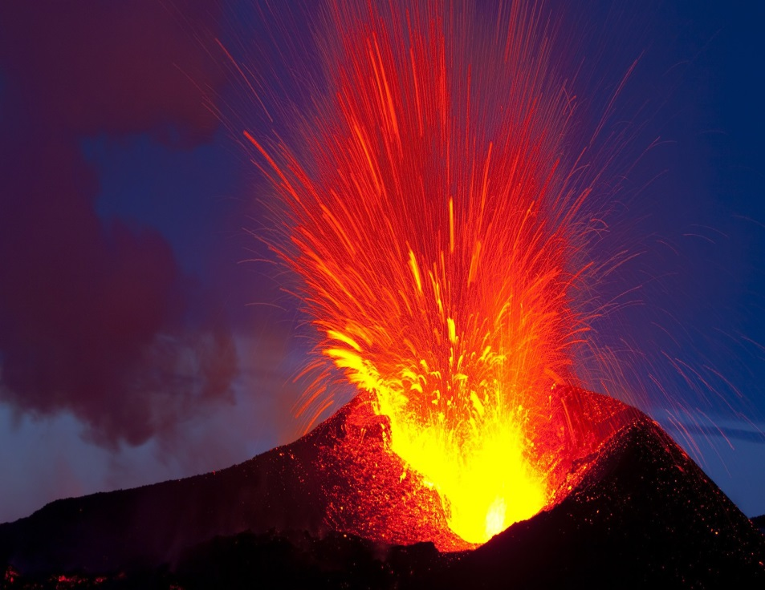
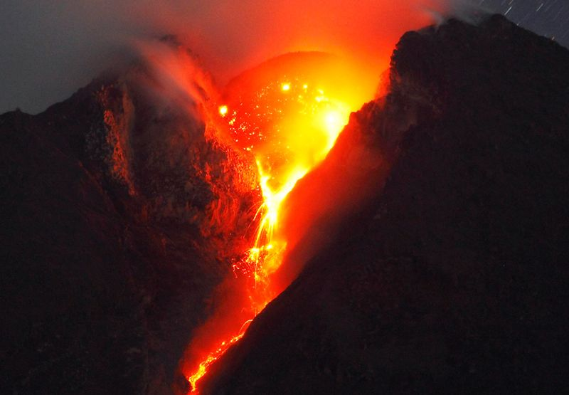
Volcanic Activity.
Volcanoes are divided according to the degree of volcanic activity on the active, dormant and extinct. The active volcano is considered to be a volcano erupted in the historical period of time or during the Holocene. Sleepers considered inactive volcanoes, where possible eruption sand extinct - on which they are unlikely.
Вулканы делятся в зависимости от степени вулканической активности на действующие, спящие и потухшие. Действующим вулканом принято считать вулкан, извергавшийся в исторический период времени или в голоцене. Спящими считаются недействующие вулканы, на которых возможны извержения, а потухшими - на которых они маловероятны.

Slide 3
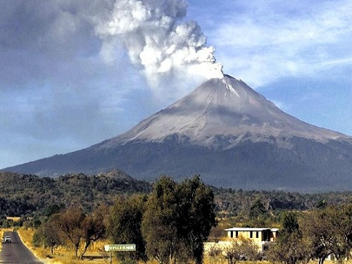
Volcanoes around the world.
Mauna-Loa.
The volcano was born at least 700 000 years ago on the Hawaiian hotspot, whose activities led to the formation of the Hawaiian island chain for tens of millions of years. Above sea level has risen a volcano, probably about 400 000 years ago, and the oldest dating of volcanic rocks does not exceed 200 000 years.
Вулкан зародился как минимум 700 000 лет назад над Гавайской горячей точкой, деятельность которой привела к формированию цепи Гавайских островов за несколько десятков миллионов лет. Выше уровня моря вулкан поднялся, вероятно, около 400 000 лет назад, а самые древние датировки для вулканических горных пород не превышают 200 000 лет.

Slide 4
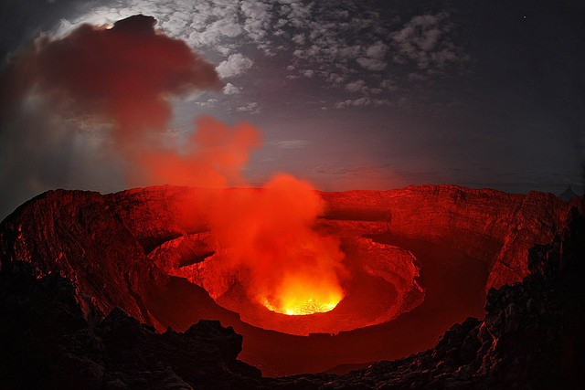
Nyiragongo.
Volcano in Africa Virunga Mountains, 20 km north of Lake Kivu, on the border with Rwanda Congolese territory. 34 eruptions have been reported since 1882, while it also happens that the volcanic activity continuously lasted for many years. The main crater is 250 meters deep and 2 km wide; there is seething lava lake, which is constantly active and does not fade in recent years.
Вулкан в африканских горах Вирунга в 20 км к северу от озера Киву на приграничной с Руандой конголезской территории. С 1882 года было зарегистрировано 34 извержения, при этом бывало и так, что вулканическая активность непрерывно продолжалась в течение многих лет. Главный кратер вулкана имеет 250 метров в глубину и 2 км в ширину; в нём располагается озеро бурлящей лавы, которое в последние годы постоянно активно и не затухает.

Slide 5
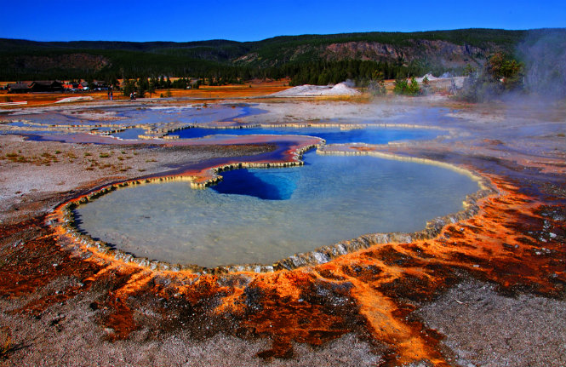
Yellowstone.
The main culprit end of the world according to the creators of the movie "2012" is located inside Yellowstone National Park. The scientists of this wonder of nature is classified as a super volcano - that is three times larger and more powerful than normal, and it is an absolute champion in strength and power among volcanoes on the planet. The volcano is surrounded by several hot geysers, which, incidentally, in 2002 became noticeable hot and the soil became to show signs of impending eruptions. In 2006 it was also recorded by raising the soil at 4-6 cm per year and the formation of obscure relief cone at the bottom of Yellowstone Lake.
Главный виновник конца света по версии создателей фильма «2012» находится на территории Йеллоустоунского национального парка. Учеными данное чудо природы классифицируется как супер вулкан - то есть в три раза больше и мощнее обычных, и он является абсолютным чемпионом по силе и мощности среди вулканов на планете. Вулкан окружают несколько горячих гейзеров, которые, кстати, в 2002 году стали заметно горячее, а почва стала подавать признаки готовящегося извержения. В 2006 было также зафиксировано поднятие почвы на 4-6 см в год и образование непонятного рельефного конуса на дне Йеллоустоунского озера.

Slide 6
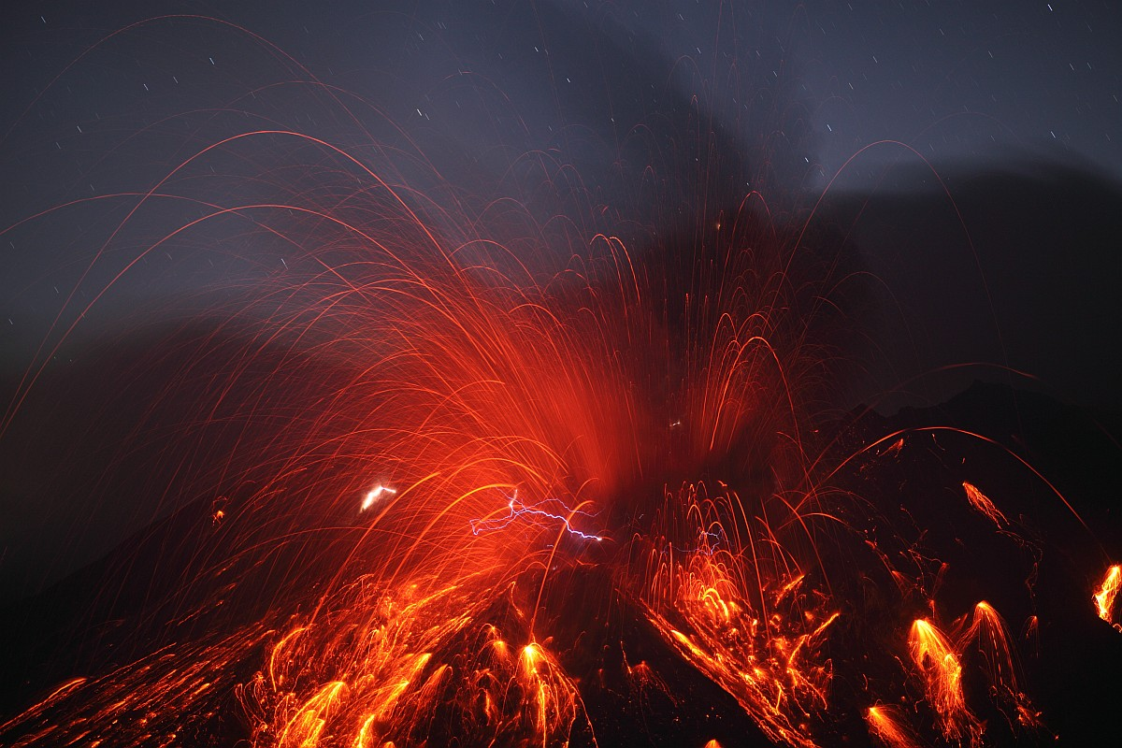
End.

